Slide 1
Ja a moja škola
Dominika

Slide 2
Mikuláš v našej triede
Všetci sme sa na neho tešili

Slide 3
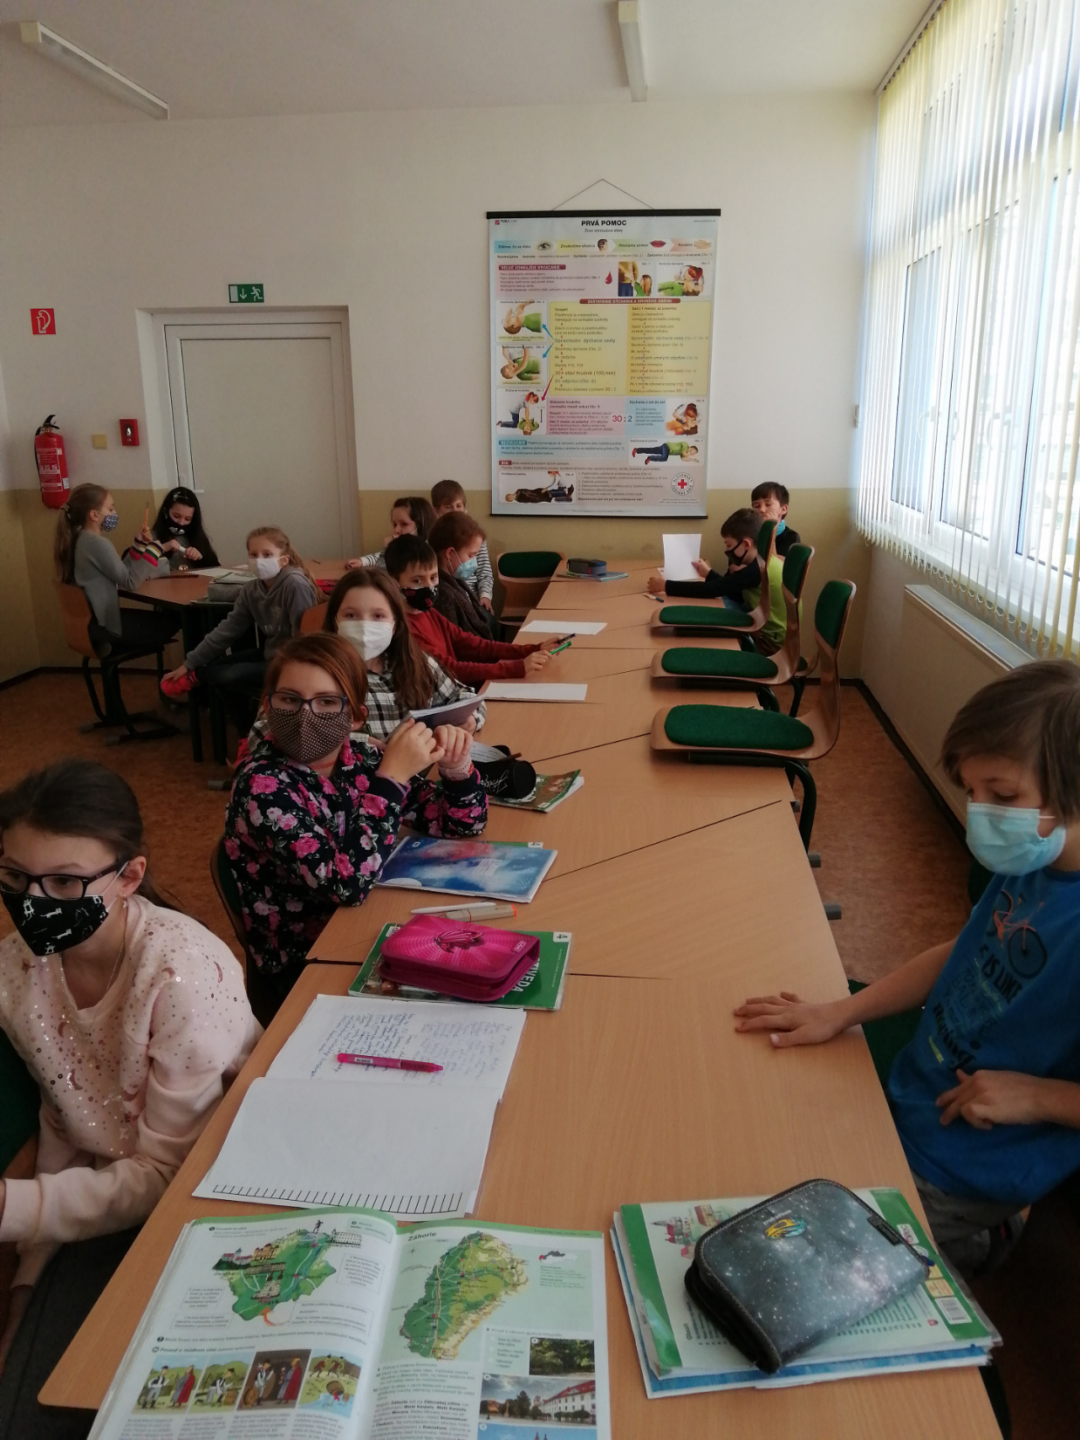
Na vlastivede
Na vlastivede si vždy pozrieme aj nejakú zaujímavú prezentáciu

Slide 4
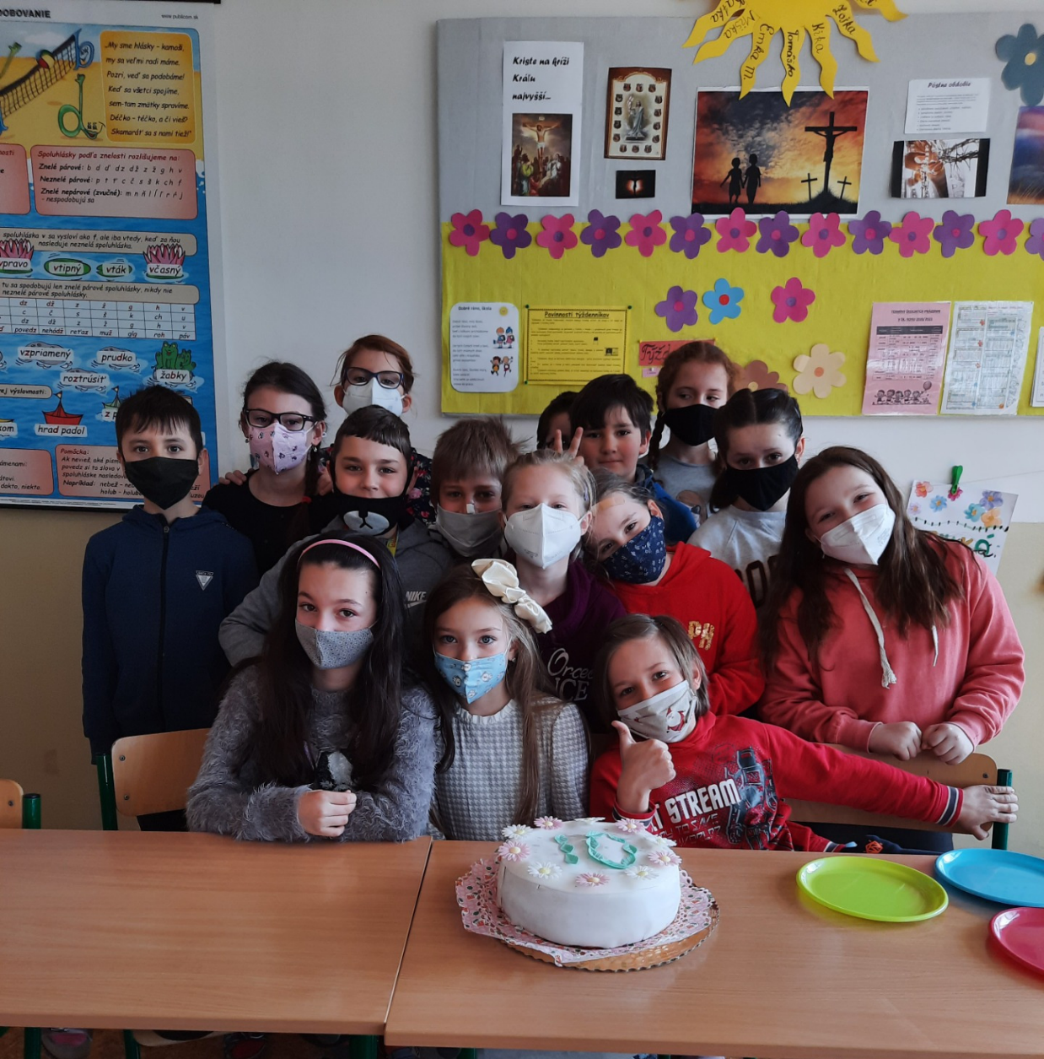
Happy Birthday
Miška
V triede sme si spravili malú oslavu narodenín našej spolužiačky Mišky
Miška nám doniesla aj peknú a výbornú...
tortičku

Slide 5
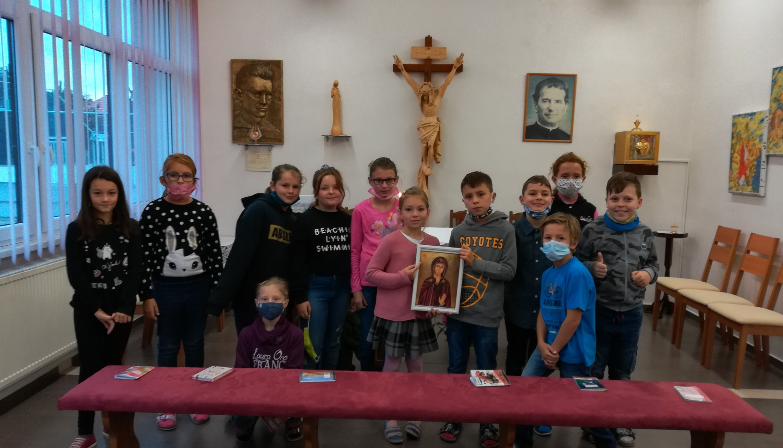
My
V našej
školskej kaplnke

Slide 6
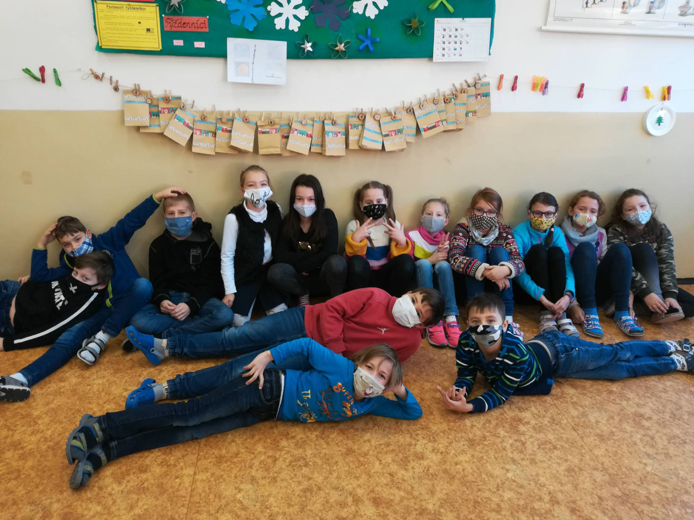
Advent
Takto sme si zapózovali pod našim adventným kalendárom

Slide 7
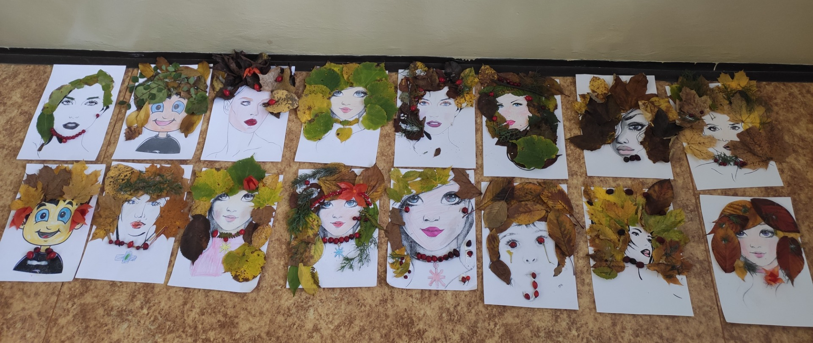
Farebná J E S E Ň
Farby jesene sme preniesli na výkresy

Slide 8
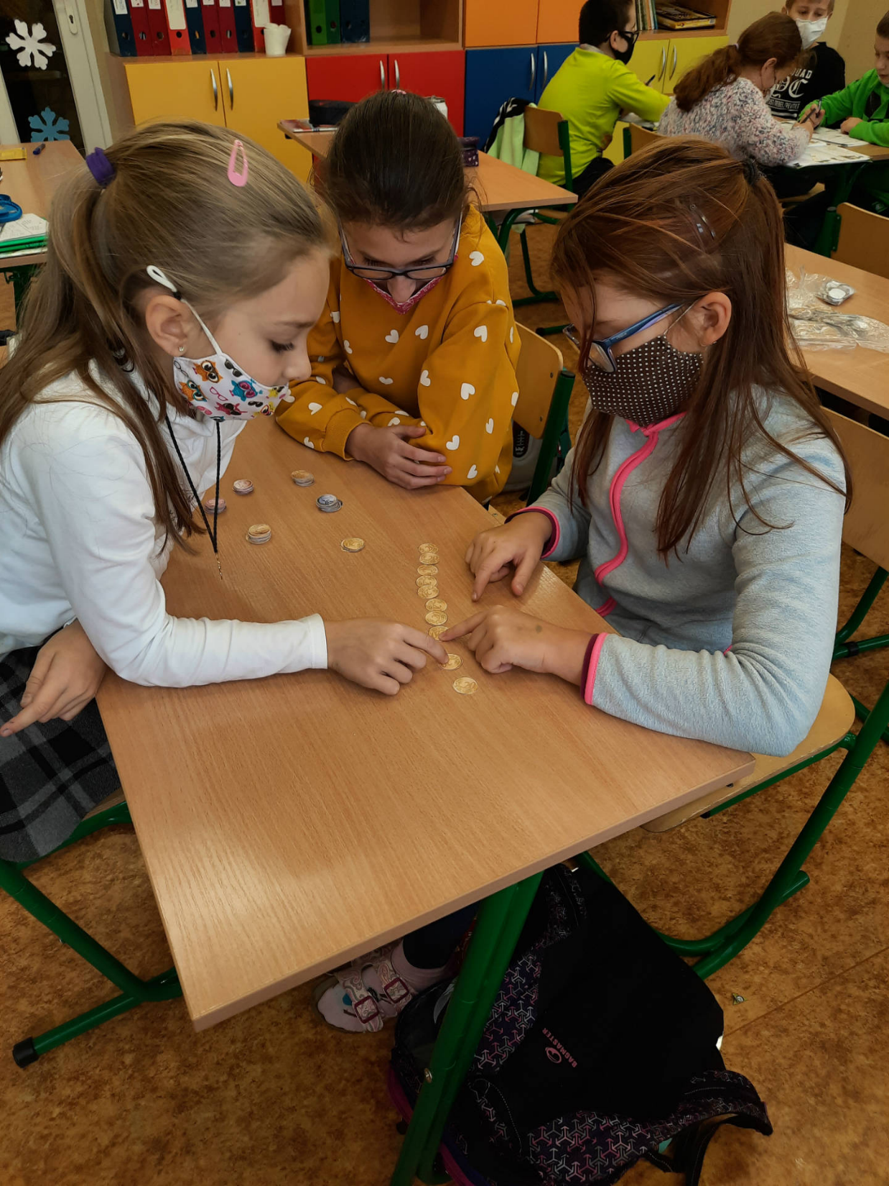
Matika hrou
Počítame peniaze...
učíme sa hravou formou

Slide 9
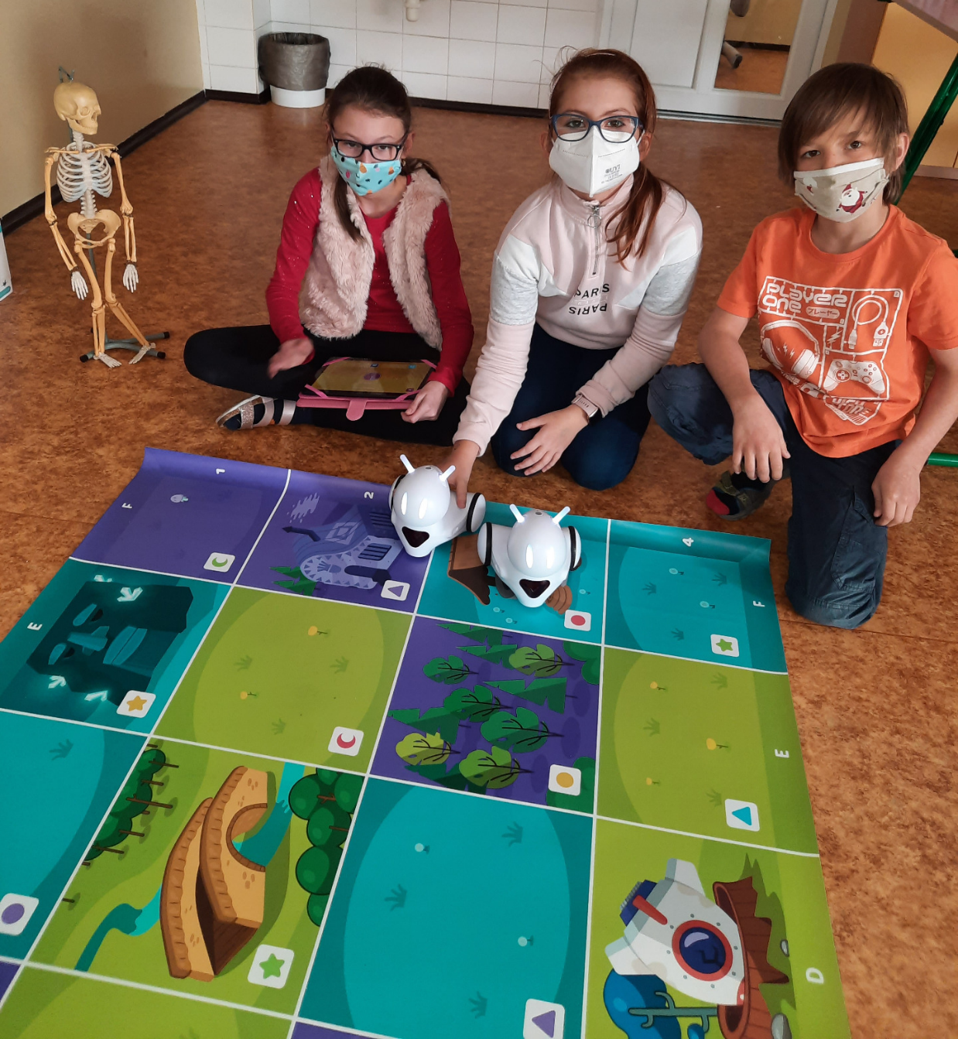
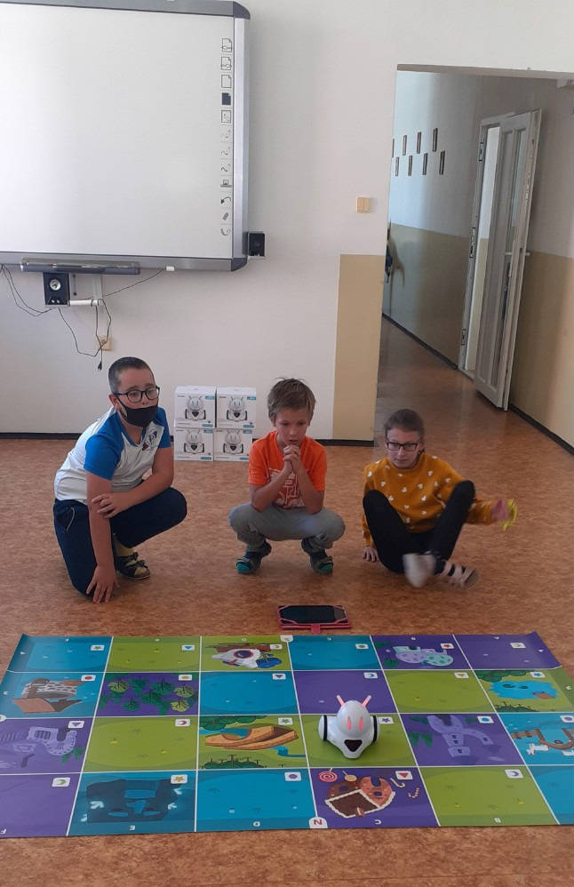
Roboty
Na
informatike
sme
učili
roboty
počúvať
naše
príkazy

Slide 10
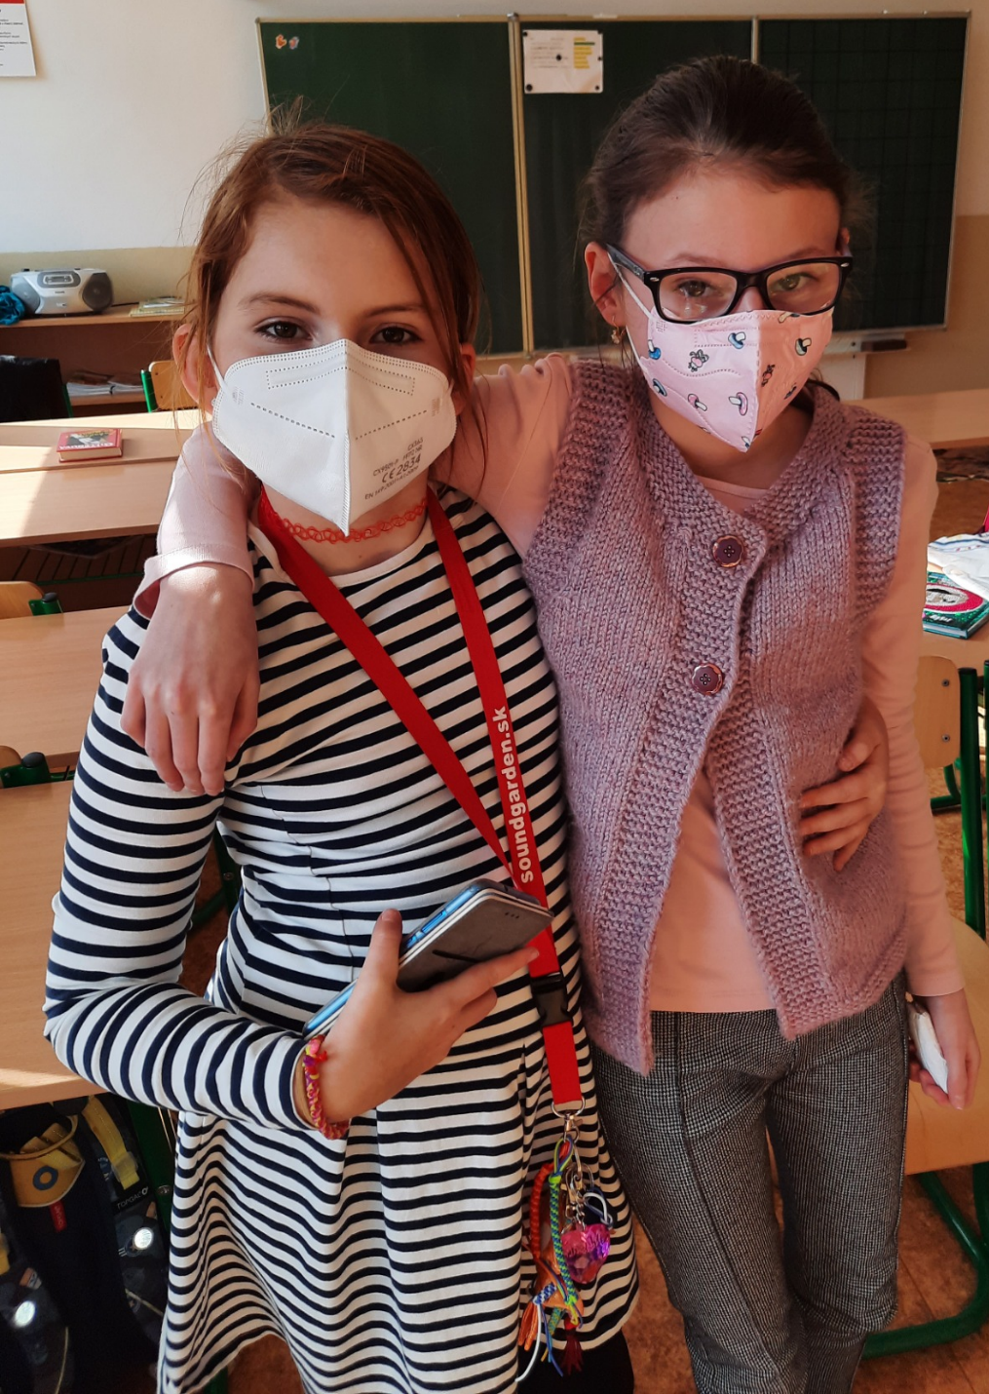
Dominika a Zojka v rúškach
...už sa nevieme dočkať kedy si budeme môcť spraviť takúto fotku ale bez rúšok!

Slide 11
Moja prezentácia sa končí
A H O J T E

